Slide 1
Chương 4: DÂN CHỦ XHCN VÀ NHÀ NƯỚC XHCN
I. Dân chủ và dân chủ xã hội chủ nghĩa
1.Dân chủ và sự ra đời, phát triển của dân chủ
THEO TIẾNG HY LẠP
a. Quan niệm về dân chủ
Dân chủ = Demos Kratos
Dân chúng
Quyền lực
Quyền lực (chính trị) của “nhân dân”, thuộc về nhân dân

Slide 2
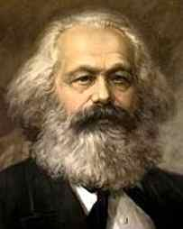
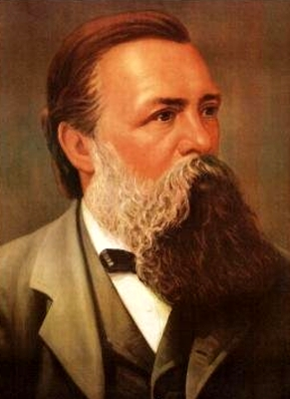
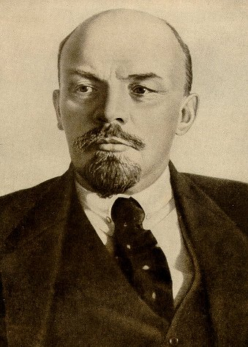
Quan điểm của chủ nghĩa Mác Lênin về dân chủ
Thứ nhất, về phương diện quyền lực, dân chủ là quyền lực thuộc về nhân dân, nhân dân là chủ nhân của nhà nước
Dân chủ có một số nội dung cơ bản sau
Thứ hai, trên phương diện chế độ xã hội và trong lĩnh vực chính trị, dân chủ là một hình thức hay hình thái nhà nước, là chính thể dân chủ hay chế độ dân chủ
Thứ ba, trên phương diện tổ chức và quản lý xã hội, dân chủ là một nguyên tắc – nguyên tắc dân chủ

Slide 3
Kết luận:
Dân chủ là một giá trị xã hội phản ánh những quyền lợi cơ bản của con người (phạm trù vĩnh viễn); là một hình thức tổ chức nhà nước của giai cấp cầm quyền; có quá trình ra đời, phát triển của lịch sử nhân loại. (phạm trù lịch sử)

Slide 4
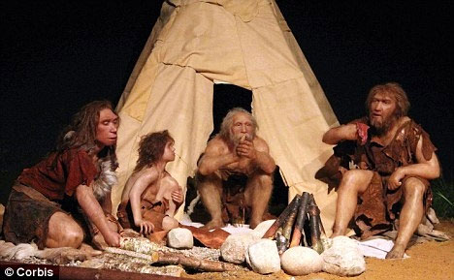
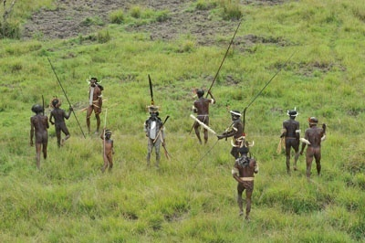
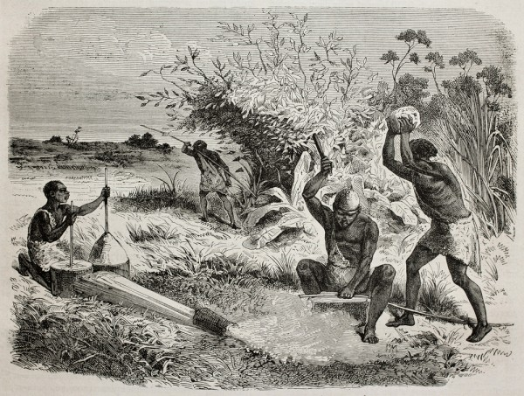
b. Sự ra đời, phát triển của dân chủ
Xã hội nguyên thủy
Đặc trưng cơ bản của hình thức dân chủ này là nhân dân bầu ra thủ lĩnh quân sự thông qua “Đại hội nhân dân”

Slide 5
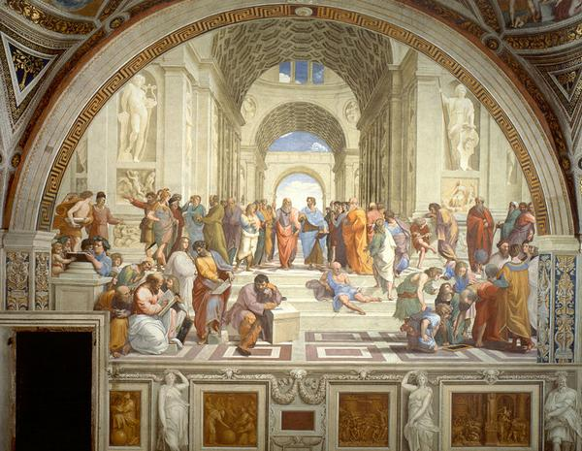
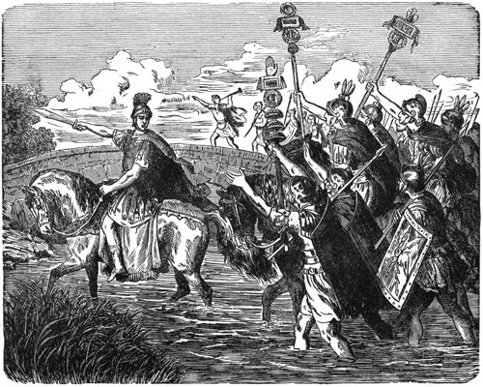
b. Sự ra đời, phát triển của dân chủ
Trường Aten – Hy Lạp cổ đại
Quân đội của nhà nước chủ nô
Xã hội thời kỳ chiếm hữu nô lệ
LLSX phát triển, sự ra đời của chế độ tư hữu và giai cấp dẫn đến sự ra đời của nền dân chủ chủ nô. Đặc trưng của nền dân chủ chủ nô là “dân tham gia bầu ra nhà nước”. “Dân”=> GC chủ nô và công dân tự do (tăng lữ, thương gia và một số trí thức) – Dân chủ cho thiểu số

Slide 6
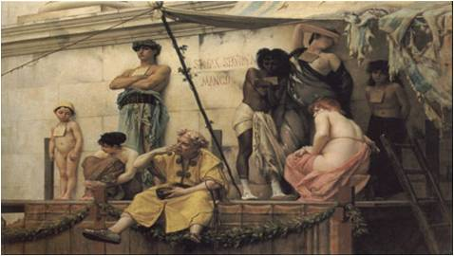
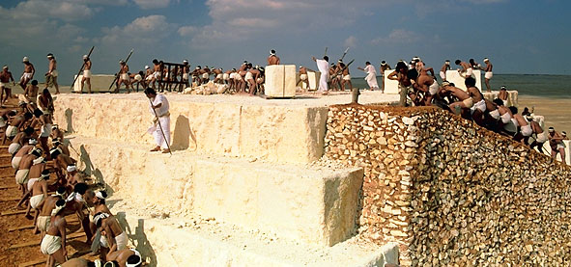
b. Sự ra đời, phát triển của dân chủ
Chợ nô lệ
Lao động nô lệ
Nô lệ không được xem là “dân”. Họ không được tham gia vào công việc của nhà nước, không được bảo vệ

Slide 7
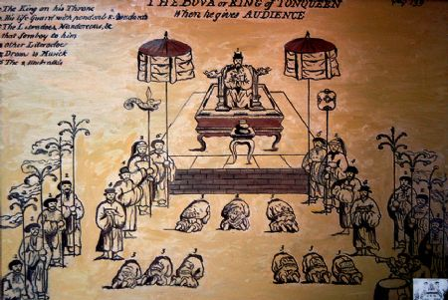
b. Sự ra đời, phát triển của dân chủ
Chế độ phong kiến
Chế độ dân chủ chủ nô bị xóa bỏ thay vào đó là chế độ độc tài chuyên chế phong kiến (xóa bỏ bầu cử, thiết lập truyền cử, xóa bỏ lập pháp, hành pháp, tư pháp)

Slide 8
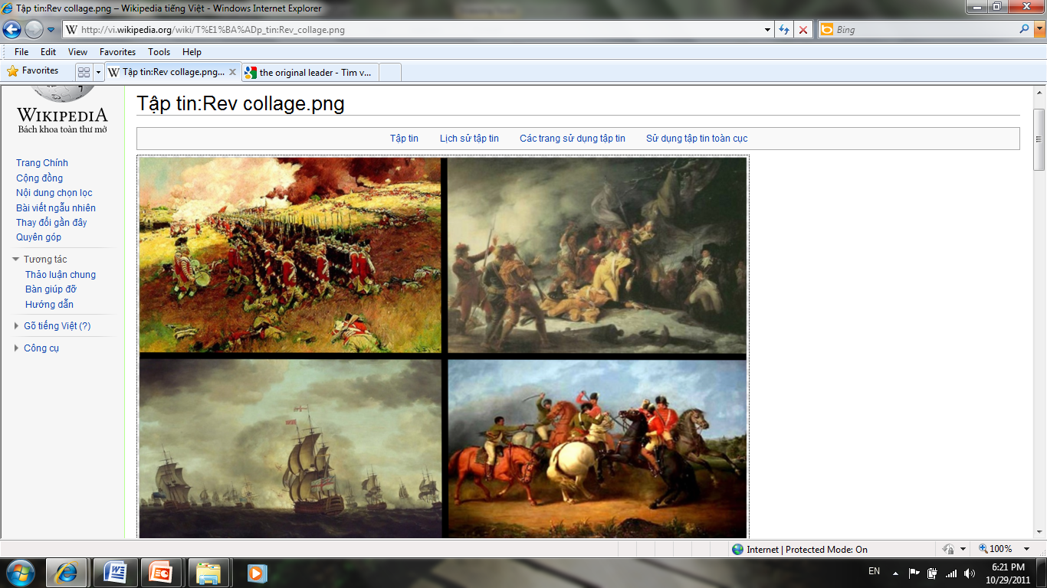
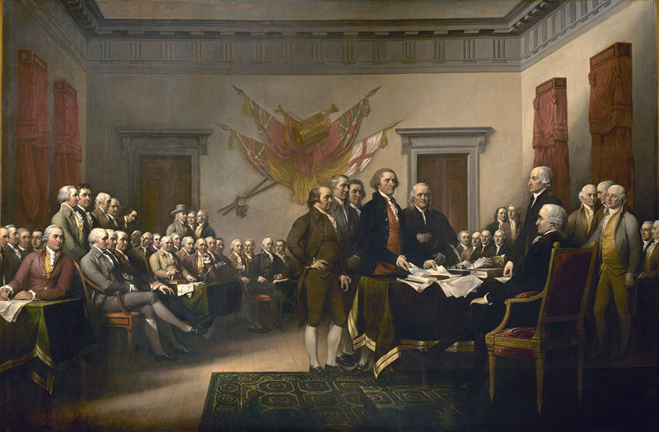
b. Sự ra đời, phát triển của dân chủ
Cách mạng tư sản Mỹ
Nền dân chủ tư sản ra đời cuối XIV – đầu XV là một bước tiến lớn của nhân loại với những giá trị nổi bật về quyền tự do, bình đẳng, dân chủ, nhưng được xây dựng trên nền tảng chế độ tư hữu về TLSX – nên DCTS là nền dân chủ của thiểu số

Slide 9
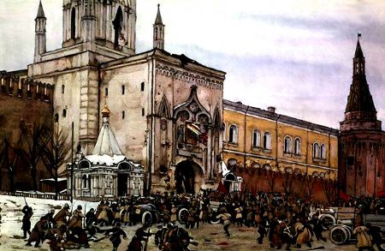
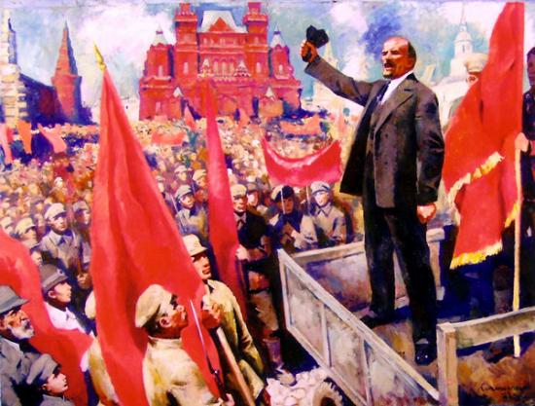
b. Sự ra đời, phát triển của dân chủ
Cách mạng XHCN Tháng Mười Nga
CMT10 Nga thắng lợi năm 1917, thiết lập nền dân chủ vô sản (DCXHCN) thực hiện quyền lực của đại đa số nhân dân – xây dựng nhà nước dân chủ thực sự, dân làm chủ nhà nước và xã hội, bảo vệ quyền lợi cho đại đa số nhân dân.

Slide 10
2. DÂN CHỦ XÃ HỘI CHỦ NGHĨA
DCXHCN được phôi thai từ thực tiễn đấu tranh GC ở Pháp và Công xã Pari 1871. Đến CMT10 Nga thành công nền DCXHCN mới chính thức được xác lập
a. Quá trình ra đời của nền dân chủ XHCN
Quá trình phát triển của nền DCXHCN bắt đầu từ thấp đến cao, từ chưa hoàn thiện đến hoàn thiện, có sự kế thừa một cách chọn lọc những những giá trị của các nền DC trước
Càng hoàn thiện bao nhiêu, nền DCXHCN lại tự tiêu vong bấy nhiêu với tư cách là một thể chế nhà nước, một chế độ tức là mất đi tính chính trị của nó. Tuy nhiên đây là quá trình lâu dài khi CNXH đạt đến trình độ cao

Slide 11
b.Bản chất của nền dân chủ XHCN
Bản chất chính trị
Bản chất của nền dân chủ xã hội chủ nghĩa
Bản chất kinh tế
Bản chất tư tưởng – văn hóa – xã hội

Slide 12
b. Bản chất của nền dân chủ XHCN
DCXHCN mang bản chất GCCN (sự lãnh đạo chính trị của GCCN thông qua chính đảng của nó đối với toàn xã hội)
Nền DCXHCN do ĐCS lãnh đạo (nhất nguyên chính trị) – yếu tố quan trọng để đảm bảo quyền lực thực sự thuộc về nhân dân.
Bản chất
chính trị của DC XHCN
Thừa nhận chủ thể quyền lực nhà nước là nhân dân - nhân dân là người làm chủ những quan hệ chính trị trong xã hội (bầu cử, ứng cử, đóng góp ý kiến…)

Slide 13
b. Bản chất của nền dân chủ XHCN
Nền DCXHCN dựa trên chế độ sỡ hữu xã hội về TLSX chủ yếu và thực hiện chế độ phân phối lợi ích theo kết quả lao động là chủ yếu
Bản chất
kinh tế của DC XHCN
Bản chất kinh tế của nền DCXHCN khác về bản chất với các chế độ tư hữu trước đó nhưng kế thừa và phát triển mọi thành tựu mà nhân loại đạt được

Slide 14
b. Bản chất của nền dân chủ XHCN
Về tư tưởng: Lấy hệ tư tưởng Mác – Lênin – hệ tư tưởng của GCCN, làm chủ đạo đối với mọi hình thái ý thức XH khác trong xã hội mới
Bản chất
tư tưởng -- văn hóa - xã hội của DC XHCN
Về văn hóa: Kế thừa, phát huy những tinh hoa văn hóa truyền thống dân tộc; tiếp thu những giá trị tư tưởng – văn hóa, văn minh, tiến bộ xã hội
Về xã hội: Kết hợp hài hòa lợi ích giữa cá nhân, tập thể và lợi ích của toàn xã hội. Thực hiện giải phóng con người, giải phóng toàn diện cá nhân

Slide 15
II. Nhà nước xã hội chủ nghĩa
a. Sự ra đời của nhà nước XHCN
1. Sự ra đời, bản chất,
chức năng của nhà nước XHCN
b. Bản chất của nhà nước XHCN
c. Chức năng của nhà nước XHCN

Slide 16
Trong lịch sử xã hội loài người từng tồn tại 4 kiểu nhà nước.
1. Nhà nước chủ nô
2. Nhà nước PK
3. Nhà nước TS
4. Nhà nước XHCN

Slide 17
1. Sự ra đời, bản chất, chức năng của nhà nước XHCN
Nhà nước XHCN ra đời là kết quả của cuộc CM do GCVS và nhân dân lao động tiến hành dưới sự lãnh đạo của ĐCS
a. Sự ra đời của nhà nước XHCN
Nhà nước XHCN là tổ chức quyền lực của nhân dân, là cơ quan đại diện cho ý chí của nhân dân, thực hiện tổ chức quản lý KT, VH, XH của nhân dân dưới sự lãnh đạo của ĐCS
Nhà nước XHCN là nhà nước mà ở đó, sự thống trị chính trị thuộc về GCCN

Slide 18

b. Bản chất của nhà nước XHCN
Về chính trị: nhà nước XHCN mang bản chất của GCCN, giai cấp có lợi ích phù hợp với lợi ích của quần chúng nhân dân lao động
Về kinh tế: Dựa trên chế độ sở hữu xã hội về TLSX chủ yếu. Không còn quan hệ bóc lột. Mục tiêu là chăm lo lợi ích của đại đa số NDLĐ
Về văn hóa, xã hội: Nền tảng tinh thần là lý luận của CN M-L và những giá trị VH tiên tiến. Các GC, tầng lớp bình đẳng

Slide 19
c. Chức năng của nhà nước XHCN
1.Căn cứ vào phạm vi tác động của quyền lực
Nhà nước, chức năng của nhà nước XHCN
được chia thành
Chức năng đối nội
Chức năng đối ngoại
2.Căn cứ vào lĩnh vực tác động của quyền lực
Nhà nước, chức năng của nhà nước XHCN
được chia thành
Chức năng văn hóa, xã hội…
Chức năng chính trị
Chức năng kinh tế

Slide 20
3.Căn cứ vào tính chất của quyền lực
Nhà nước, chức năng của nhà nước XHCN
được chia thành
Chức năng xã hội
(tổ chức xây dựng)
Chức năng giai cấp (trấn áp)
Là nội dung chủ yếu và mục đích cuối cùng của nhà nước XHCN
Trấn áp vẫn còn tồn tại như một tất yếu, nhưng đó là sự trấn áp của đa số nhân dân lao động với thiểu số bóc lột

Slide 21
Dân chủ XHCN là cơ sở, nền tảng cho việc xây dựng và hoạt động của nhà nước XHCN
2.Mối quan hệ giữa dân chủ XHCN và nhà nước XHCN
Nhà nước XHCN là cung cụ quan trọng cho việc thực thi quyền làm chủ của nhân dân

Slide 22
III. Dân chủ XHCN và nhà nước pháp quyền
XHCN ở Việt Nam
1. Dân chủ XHCN ở Việt Nam
2. Nhà nước pháp quyền XHCN ở Việt Nam
3. Phát huy dân chủ XHCN, xây dựng nhà nước pháp quyền XHCN ở Việt Nam

Slide 23
a. Sự ra đời, phát triển của nền dân chủ XHCN ở Việt Nam
Trước 1986
“xây dựng CĐ làm chủ tập thể” gắn với “nắm vững CCVS
ĐH VI: quán triệt tư tưởng “lấy dân làm gốc, xây dựng và phát huy quyền làm chủ của NDLĐ”
Đến nay: Dân chủ XHCN là bản chất của chế độ ta, vừa là mục tiêu, vừa là động lực của sự phát triển đất nước

Slide 24
b.Bản chất của nền dân chủ XHCN ở Việt Nam
Dân chủ là mục tiêu của CĐXHCN (dân giàu, nước mạnh, DC, công bằng, VM)
Dân chủ là bản chất của CĐXHCN ( do NDLĐ làm chủ, quyền lực thuộc về ND)
DC là động lực để XDCNXH (phát huy sức mạnh của toàn dân, của toàn dân tộc)
DC phải gắn với PL (phải đi đôi với kỷ luật, kỷ cương)
DC phải được thực hiện trong đời sống thực tiễn ở mọi cấp, mọi lĩnh vực

Slide 25
Bản chất DCXHCN ở VN được thực hiện thông qua các hình thức dân chủ trực tiếp và dân chủ gián tiếp
DC gián tiếp
DC trực tiếp
ở VN hình thức DC gián tiếp nhiều hơn,
đảm bảo quyền làm chủ của nhân dân
từ KT, CT, VH, XH phát huy được tính tích cực,
sáng tạo của nhân dân

Slide 26
2. Nhà nước pháp quyền xã hội chủ nghĩa ở Việt Nam
Quan niệm chung:
NNPQ được hiểu là nhà nước mà ở đó, tất cả mọi công dân đều được giáo dục pháp luật và phải hiểu biết pháp luật, tuân thủ pháp luật, pháp luật phải bảo đảm tính nghiêm minh; trong hoạt động của cơ quan nhà nước, phải có sự kiểm soát lẫn nhau, tất cả vì mục tiêu phục vụ nhân dân.

Slide 27
b. đặc điểm Nhà nước pháp quyền XHCN
Xây dựng NNPQ do nhân dân lao động làm chủ, đó là nhà nước của dân, do dân và vì dân
NN được tổ chức và hoạt động dựa trên cơ sở Hiến pháp và PL. Trong tất cả các hoạt động của XH, PL được đặt ở vị trí tối thượng để điều chỉnh các quan hệ xã hội
Quyền lực NN là thống nhất, có sự phân công rõ ràng, có cơ chế phối hợp nhịp nhàng giữa các cơ quan: lập pháp, hành pháp và tư pháp
NNPQ XHCN ở VN phải do ĐCSVN lãnh đạo, phù hợp với điều 4 Hiến Pháp 2013. Hoạt động của NN được giám sát bởi nhân dân với phương châm: “Dân biết, dân bàn, dân làm, dân kiểm tra” thông qua các cá nhân được nhân dân ủy nhiệm.
NNPQ XHCN ở VN tôn trọng quyền con người, coi con người là chủ thể, là trung tâm của sự phát triển…
Tổ chức và hoạt động của bộ máy nhà nước theo nguyên tắc tập trung dân chủ

Slide 28
3. Phát huy dân chủ XHCN, xây dựng Nhà nước pháp quyền XHCN ở Việt Nam hiện nay
a. Phát huy dân chủ XHCN ở Việt Nam hiện nay
Xây dựng và hoàn thiện thể chế KTTT định hướng XHCN tạo cơ sở kinh tế vững chắc cho xây dựng DC XHCN
Xây dựng ĐCSVN trong sạch, vững mạnh với tư cách điều kiện tiên quyết để xây dựng nền DCXHCNVN
Xây dựng Nhà nước PQXHCN vững mạnh vớ tư cách điều kiện để thực thi dân chủ
Nâng cao vai trò của tổ chức CT –XH trong xây dựng nền dân chủ XHCN
Xây dựng và từng bước hoàn thiện các hệ thống giám sát, phản biện XH để phát huy quyền làm chủ của nhân dân

Slide 29
3. Phát huy dân chủ XHCN, xây dựng Nhà nước pháp quyền XHCN ở Việt Nam hiện nay
b. Tiếp tục xây dựng và hoàn thiện Nhà nước pháp quyền XHCN
Xây dựng NNPQ dưới sự lãnh đạo của Đảng
Cải cách thể chế và phương thức hoạt động của Nhà nước
Xây dựng đội ngũ cán bộ, công chức trong sạch, có năng lực
Đấu tranh phòng, chống tham nhũng, lãng phí, thực hành tiết kiệm

